Slide 1
Application Tout Nogent dans votre poche
Bilan d’utilisation
Janvier 2017 - Mai 2017
10/05/2017

Slide 2
L’application smartphone à destination des citoyens pour :
Rester informé
Signaler des incidents près de chez vous
Recevoir des alertes par centres d’intérêts
Donner son avis
10/05/2017

Slide 3
Téléchargements et audience
Pages les plus consultées :
1. Signalement 17568 vues
2. Actualités 11121 vues
3. Agenda 8843 vues
4. Pratique 6469 vues
5. Restauration scolaire 5826 vues
6. Services municipaux 2668 vues
7. Lieux publics 2135 vues
8. Réseaux sociaux 1477 vues
En 4 mois, l’application a été téléchargée par 2495 utilisateurs.
Ce chiffre est excellent pour une application à destination des citoyens.
1635 utilisateurs souhaitent recevoir des notifications (Alertes, Culture, évènements, Sports, Vie municipale)

Slide 4
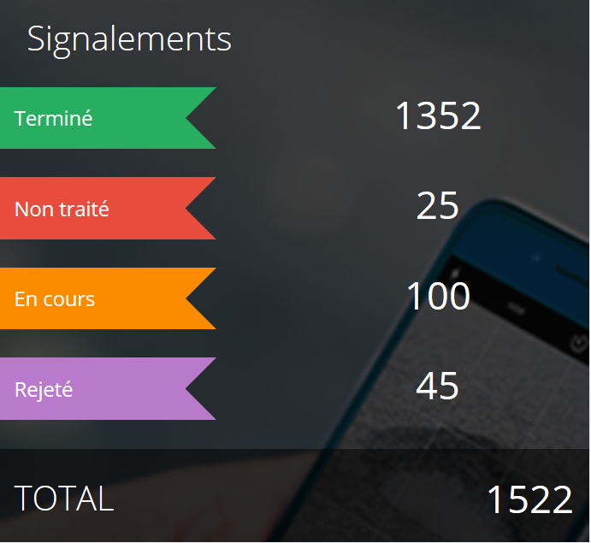
Signalements
Etat au 10/05/2017
Les dépôts sauvages sont en croissance constante depuis janvier 2017

Slide 5
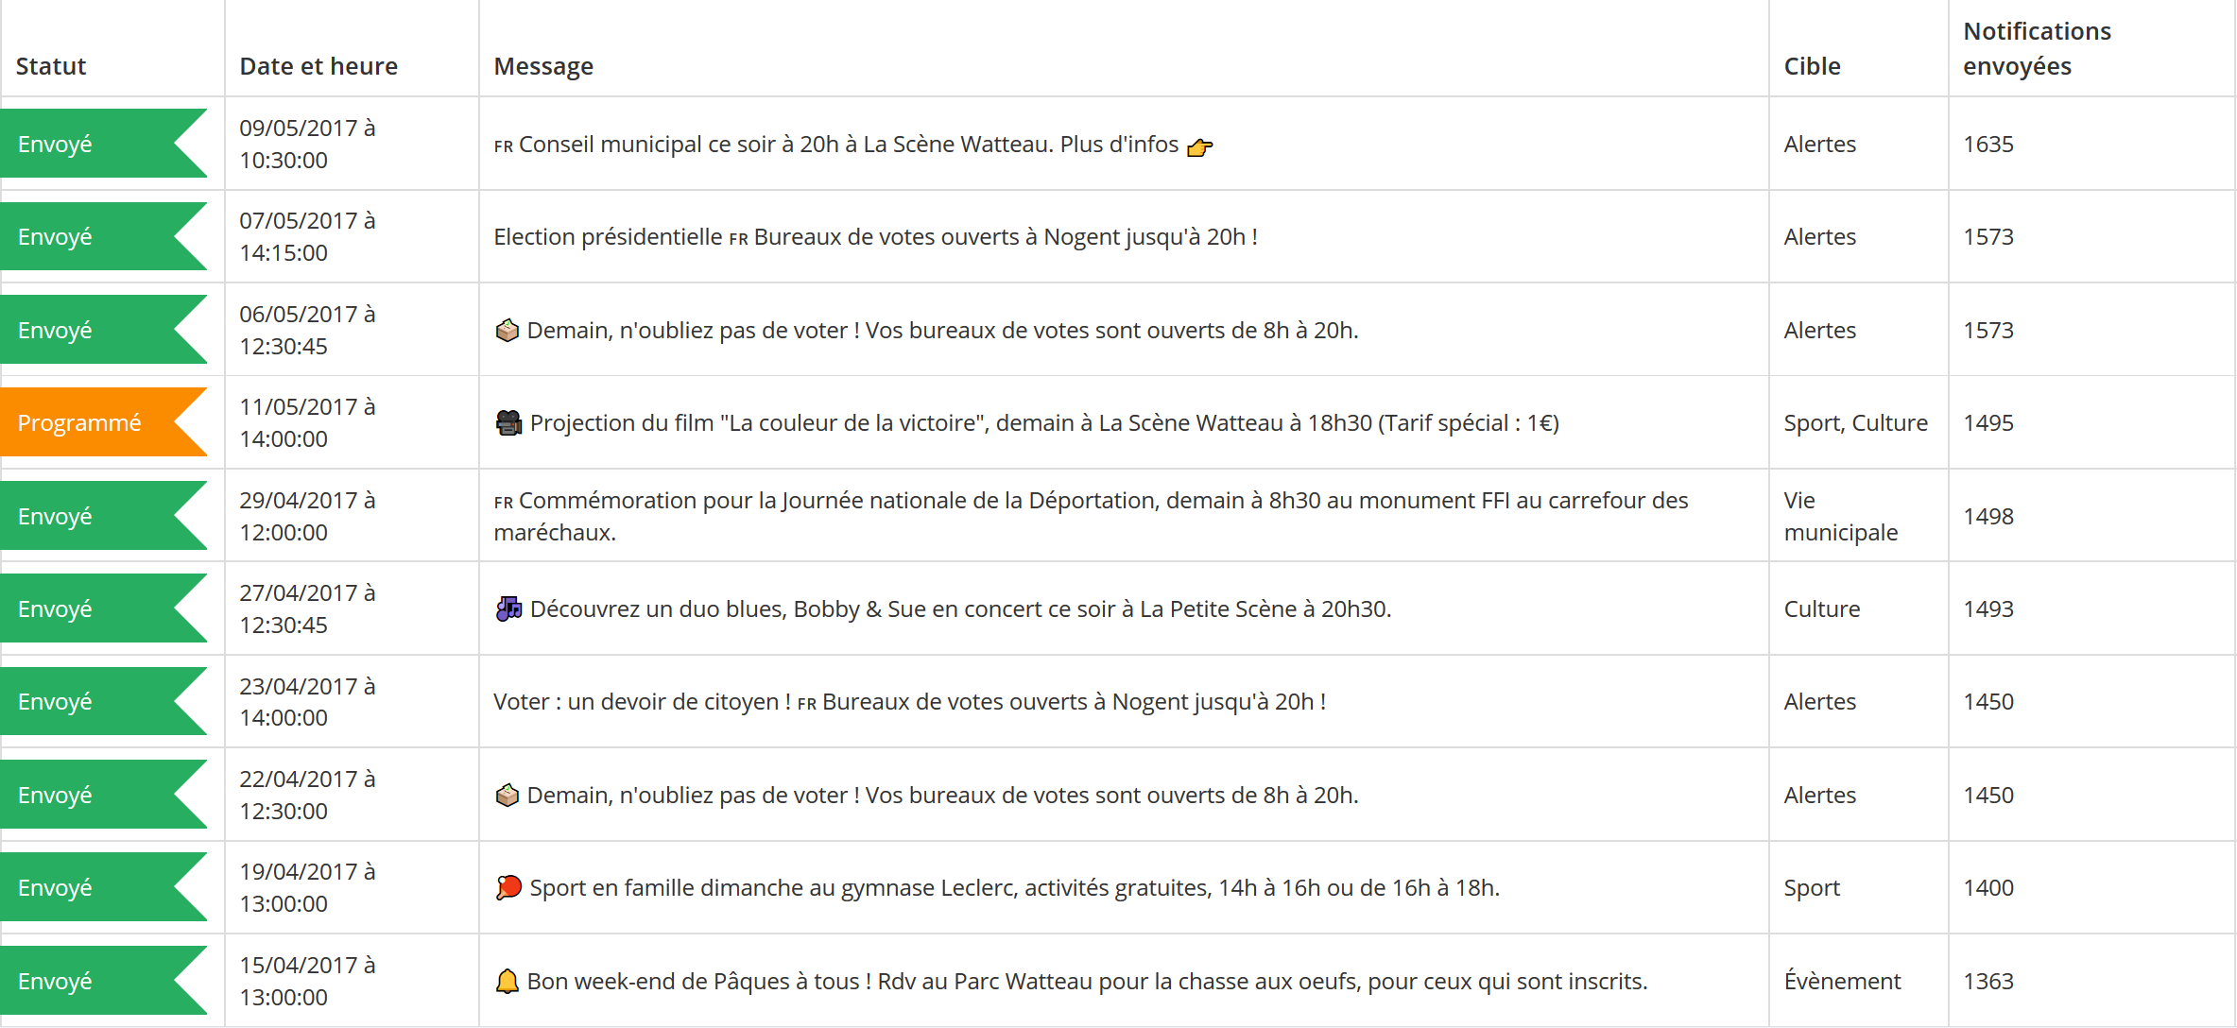
Notifications et Alertes
64 notifications envoyées et programmées

Slide 6
Sondage
3 sondages ont été mis à disposition des citoyens
Résultats
Avis Application :
78 % de Satisfait et Très Satisfait
Propriétaires de chiens :
60% n’utilisent pas les Canisettes (parc à chiens) mais ramassent les déjections
Transition énergétique :
95% sont prêts à changer leurs habitudes de consommation d’énergie
75 % jugent les énergies renouvelables utiles
58 % ne souhaitent pas les payer plus cher.

Slide 7
Bilan d’usage
Le bilan de l’usage de cette application après 4 mois d’utilisation est un succès dans auprès des citoyens/usagers ainsi que des agents qui l’utilisent en interne pour gérer les signalements et la communication.
Elle est simple d’utilisation et permet une gestion efficace et suivie.

